Slide 1
사이버 보안 캡스톤 디자인 최종 발표
Safestagram
스테가노그래피를 이용한
SNS 사진 보안 기술
지도교수 서화정 교수님
1771164 유혜진
1771055 김정현

Slide 2


1. Introduce Our Project
Problem ?
최근 SNS상에서의 무단 사진 도용 피해가 급증
Solution ?
사진 업로드시 이미지 파일에 사용자의 정보를
스테가노그래피 기술을 이용하여 심는 기술 적용

Slide 3
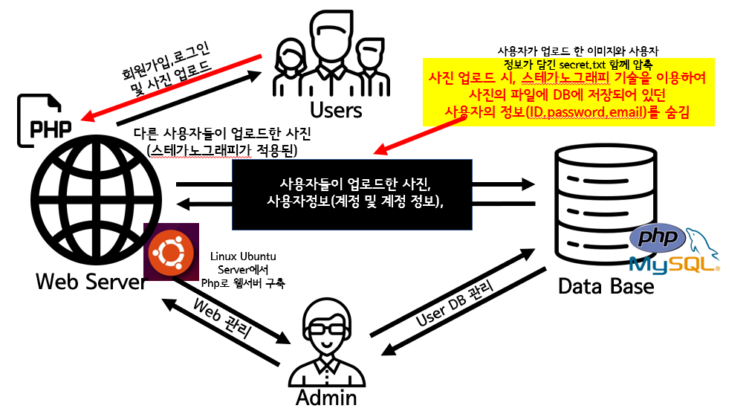
2. System Configuration Diagram

Slide 4



3. Necessary Technology
①
SNS 형태를 가진
웹서버 구축
(회원가입, 로그인, 로그아웃,
사진 업로드 가능)
②
사용자 및 관리자 계정 DB
&&
업로드 된 이미지 DB구축
③
스테가노그래피
기술 삽입 및 복구
Linux Ubuntu
MySQL phpMyAdmin
Linux 내장 시스템
및 php함수 이용

Slide 5
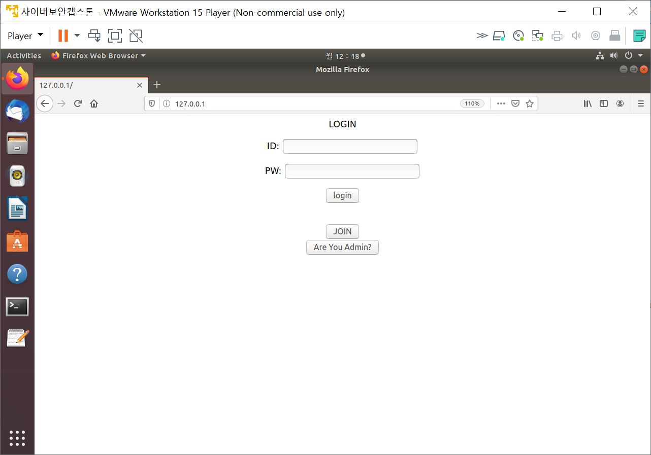
4. Performance
▪ 첫 메인 화면 (회원 로그인 페이지 , index.html)
<index.html 코드 부분 삽입>
//get으로 id, pw입력 받아 login_action.php로 넘김
<form method='get' action='login_action.php'>
<p>ID: <input name="id" type="text"></p>
<p>PW: <input name="pw" type="password"></p>
<input type="submit" value="login">
</form>
<br />
<button id="join" onclick="location.href='./join.php'">JOIN</button> //회원가입 페이지로 이동
<br />
<button id="admin" onclick="location.href='./admin_login.php'">Are You Admin?</button> // 관리자 페이지로 이동

Slide 6
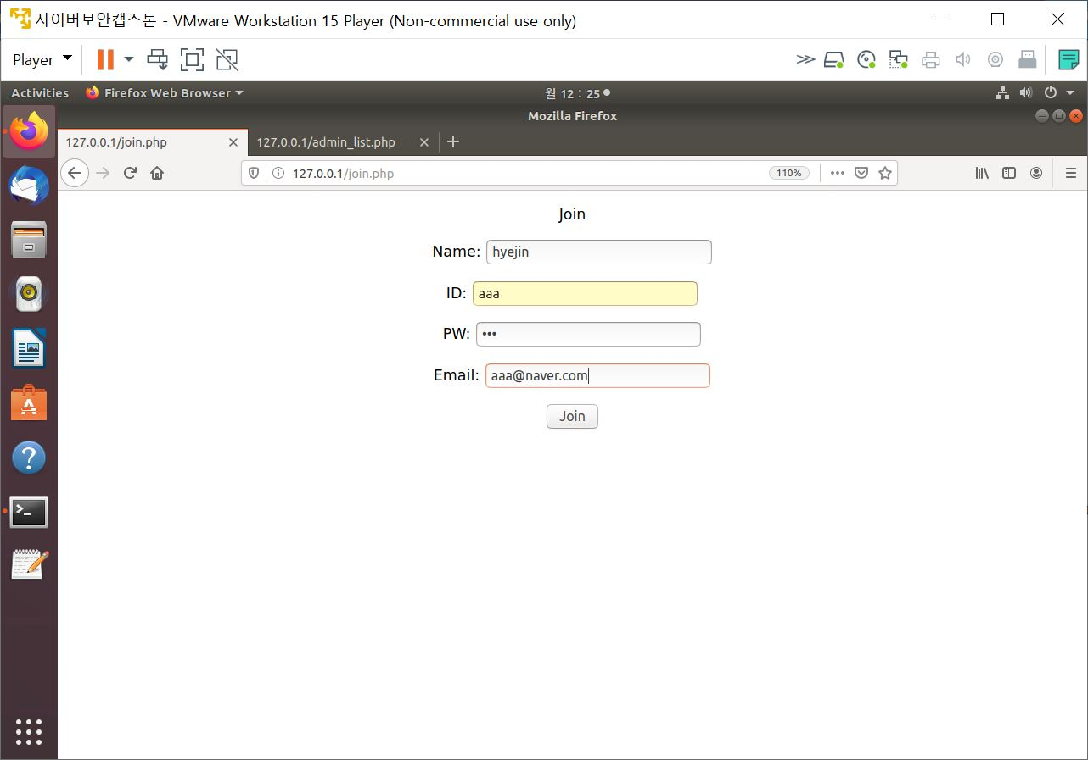
4. Performance
▪ 메인 페이지의 JOIN 버튼을 누르면 회원가입페이지로 이동 (join.php)
<join.php 코드 부분 삽입>
//post형식으로 입력 후 값을 join_action.php로 넘겨줌
<form method='post' action='join_action.php'>
<p>Name: <input type="text" name="name"></p>
<p>ID: <input type="text" name="id"></p>
<p>PW: <input type="password" name="pw"></p>
<p>Email: <input type="email" name="email"></p>
<input type="submit" value="Join">
</form>

Slide 7
4. Performance
▪ 회원가입(join_action.php)
<join_action.php 코드 부분 삽입>
$connect = mysqli_connect('localhost','superuser','0000','users') or die("fail");
$name=$_POST[name];
$id=$_POST[id];
$pw=$_POST[pw];
$email=$_POST[email];
$query = "insert into members (name, id, pw, email) values ('$name', '$id', '$pw', '$email')"; //post형식으로 입력받은 값 insert
$result = $connect->query($query);?>
<?php
if($result) { // db에 회원정보 입력 성공 시
?> <script>
alert('Welcome your join!');
location.replace("./index.html");
</script>

Slide 8
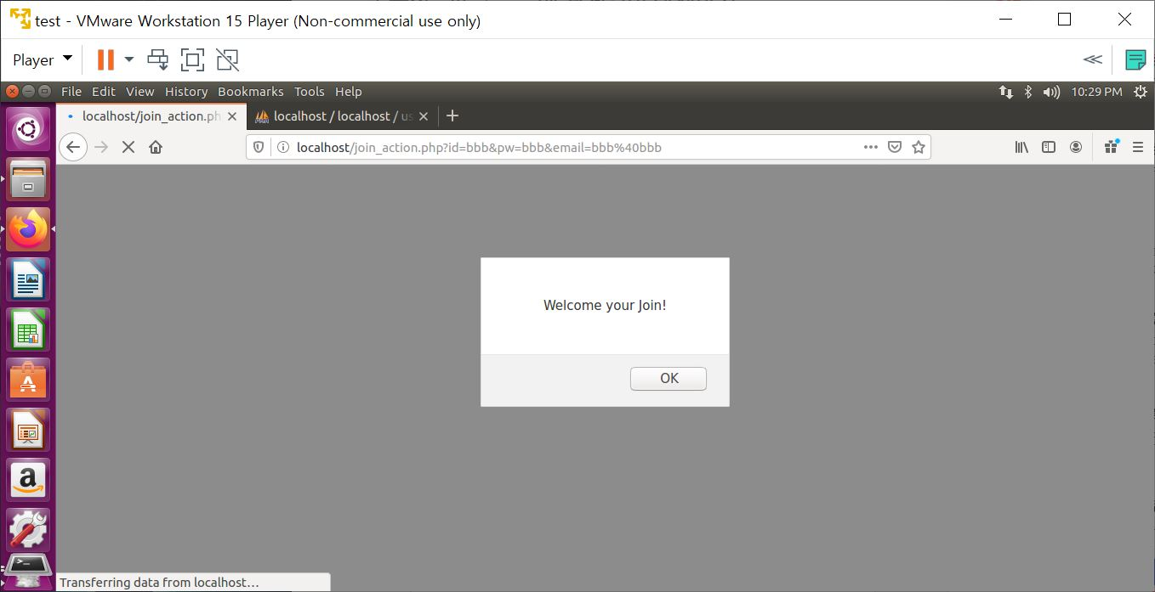
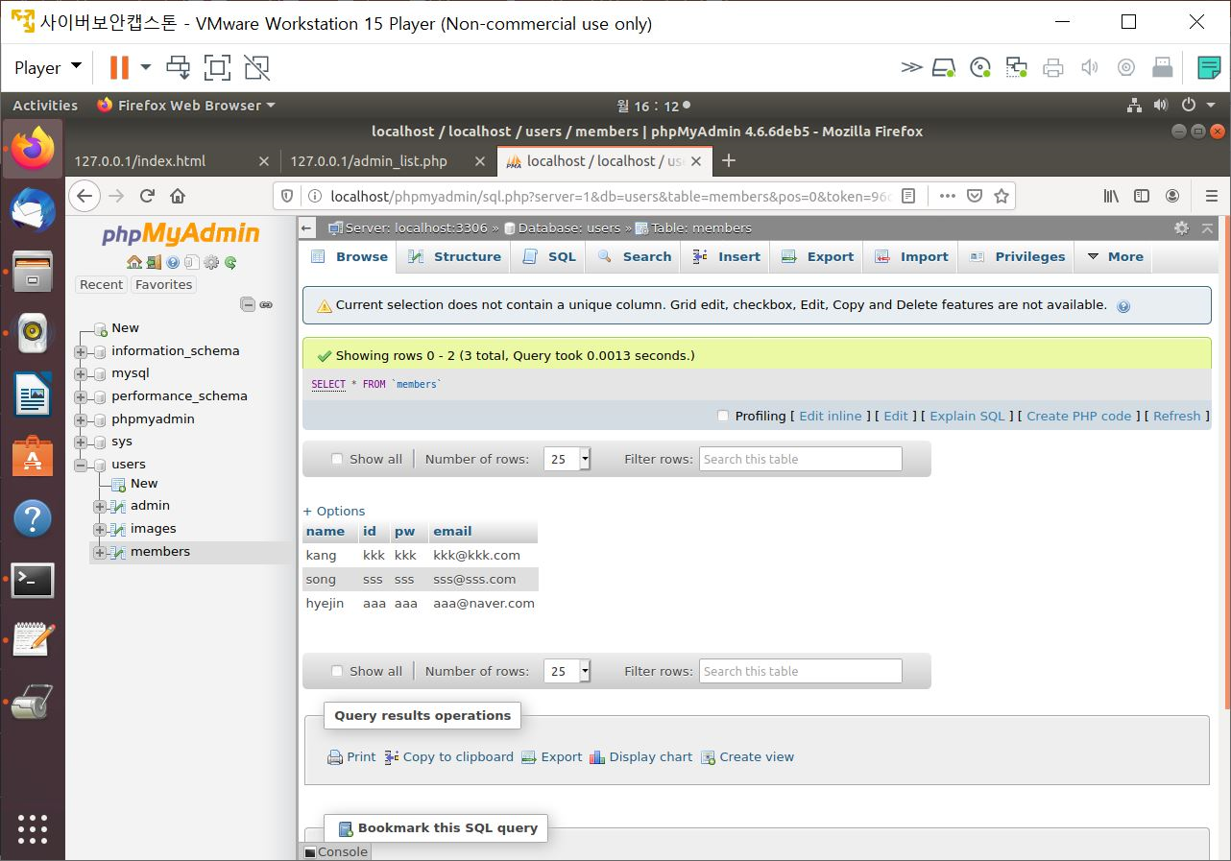
4. Performance
▪ 회원가입 성공, phpMyAdmin

Slide 9
4. Performance
▪ 로그인 (login_action.php)
<?php
// 이미지에 숨길 회원 정보파일 받아오기
$DOCUMENT_ROOT = $_SERVER['DOCUMENT_ROOT']; //현재 경로(/var/www/html) 변수로 저장
$upload_dir = "$DOCUMENT_ROOT/uploads/sk/"; // 업로드할 디렉토리 경로 변수로 저장
if(!is_dir($upload_dir)){ // 디렉토리 유무 확인 후
mkdir($upload_dir); // 변수의 디렉토리 생성
}
$myfile = fopen("$DOCUMENT_ROOT/uploads/sk/secret.txt","w") or die("Unable to open file!"); //해당 디렉토리에 비밀txt파일 쓰기형식으로 create,open
$txt = $row['name']."\t".$id."\t".$pw."\t".$row['email']."\n"; // 로그인한 사용자의 정보
fwrite($myfile, $txt); //쓰기
fclose($myfile);
exec("cd /var/www/html/uploads && zip -r sk.zip sk"); // 해당 경로로 이동 후, secret.txt가 들어있던 sk디렉토리 압축
?>
<script>
alert("Success Login!");
location.replace("./board.php"); //login성공시 게시판 페이지로 이동
</script>
<login_action.php 코드 부분 삽입>
$connect = mysqli_connect("localhost","superuser","0000","users") or die("fail");
$id=$_GET['id'];
$pw=$_GET['pw'];
$query = "select * from members where id='$id'"; //입력받은 id의 회원 쿼리에서 검색
$result = $connect->query($query);
if(mysqli_num_rows($result)==1){
$row=mysqli_fetch_assoc($result);
// 해당 id와 password가 일치하는지 확인
if($row['pw']==$pw){
$_SESSION['id']=$id;
if(isset($_SESSION['id'])){
?>

Slide 10
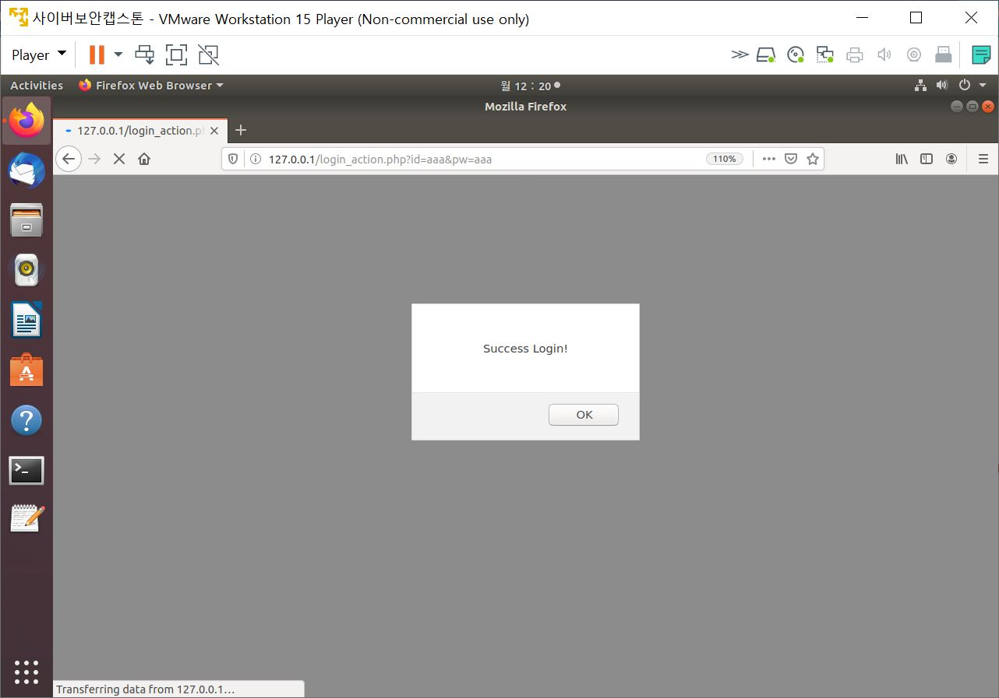
4. Performance
▪ 다시 메인 페이지로 이동해서, 가입한 id, password 이용 로그인 진행 (login_action.php)

Slide 11
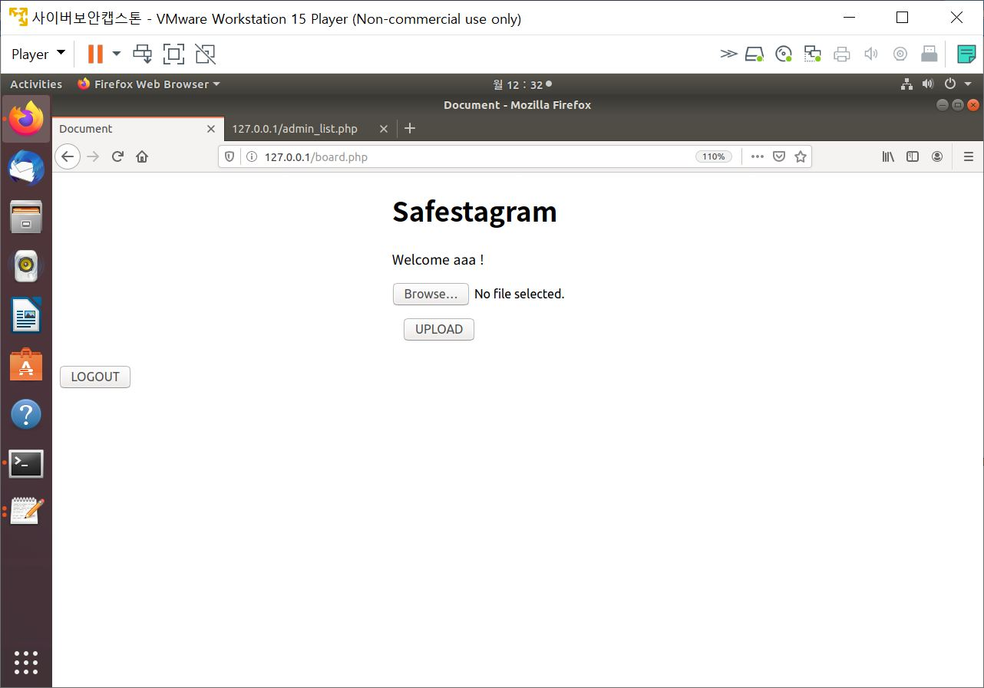
4. Performance
▪ 로그인 후 게시판 화면 (board.php)
<board.php 코드 부분 삽입>
<div style="width: 300px; margin:0 auto;">
<h1>Safestagram</h1>
<?php
session_start();
echo "Welcome ". $_SESSION['id']." !";
?><p>

Slide 12
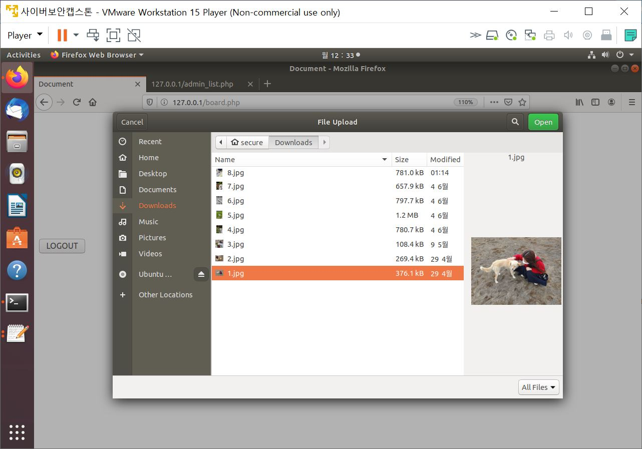
4. Performance
▪ Browse… 버튼을 눌러 업로드 할 이미지 선택
<board.php 코드 부분 삽입>
//이미지 업로드를 위한 툴
<form action="new_upload.php" method="post" enctype="multipart/form-data">
<div>
<input type="file" name="fileToUpload" id="fileToUpload"> </div>
<input type="submit" value="UPLOAD" name="submit" style="margin: .9em">
</form>
</div>

Slide 13
4. Performance
<new_upload.php 코드 부분 삽입>
if (move_uploaded_file($_FILES["fileToUpload"]["tmp_name"], $target_file)) {
//사용자로부터 업로드 된 이미지에 정보 숨기기
exec("cd /var/www/html/uploads && cat $img_file sk.zip > $new_img "); //사용자 로그인시 만들어졌던 사용자정보 비밀 파일과 이미지 저장
//비밀 텍스트 파일, 디렉토리, zip파일 삭제
exec("cd /var/www/html/uploads/sk && rm secret.txt");
exec("cd /var/www/html/uploads/sk && rm sk.zip");
exec("cd /var/www/html/uploads && rmdir sk");
session_start();
$filename = $_FILES["fileToUpload"]["name"];
$imgurl ="/uploads/". $new_img; // 암호화된 이미지 파일 경로로 저장
$size = $_FILES["fileToUpload"]["size"];
$user = $_SESSION['id'];
}
//mysql db 연결
$conn = mysqli_connect('localhost', 'superuser', '0000', 'users');
$sql = "insert into images(filename, imgurl, size, user) values('$filename','$imgurl','$size','$user')";
mysqli_query($conn,$sql);
mysqli_close($conn);
echo "<p>The file ". basename( $_FILES["fileToUpload"]["name"]). " has been uploaded.</p>";
echo "<br><img src=/uploads/". basename( $_FILES["fileToUpload"]["name"]). " width=400>"; //업로드된 이미지 보여줌
echo "<br><button type='button' onclick='history.back()'>돌아가기</button>";

Slide 14
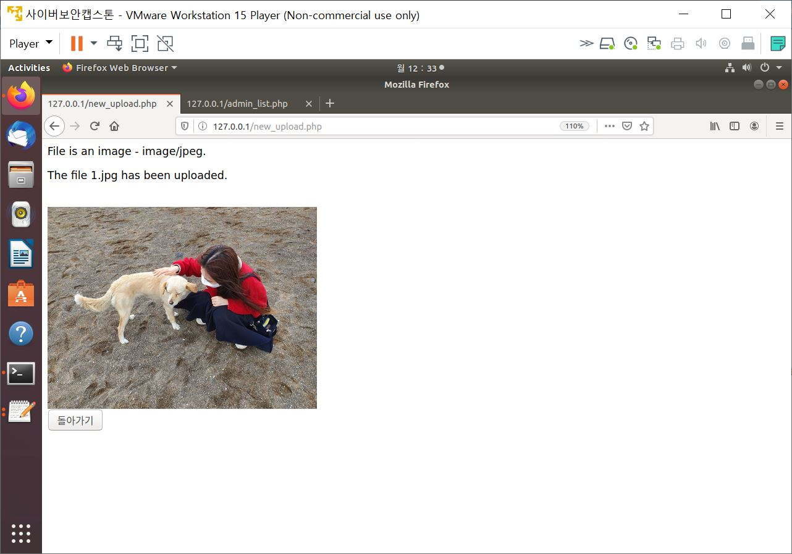
4. Performance
▪ 이미지 업로드 시 업로드 성공 화면(new_upload.php)

Slide 15
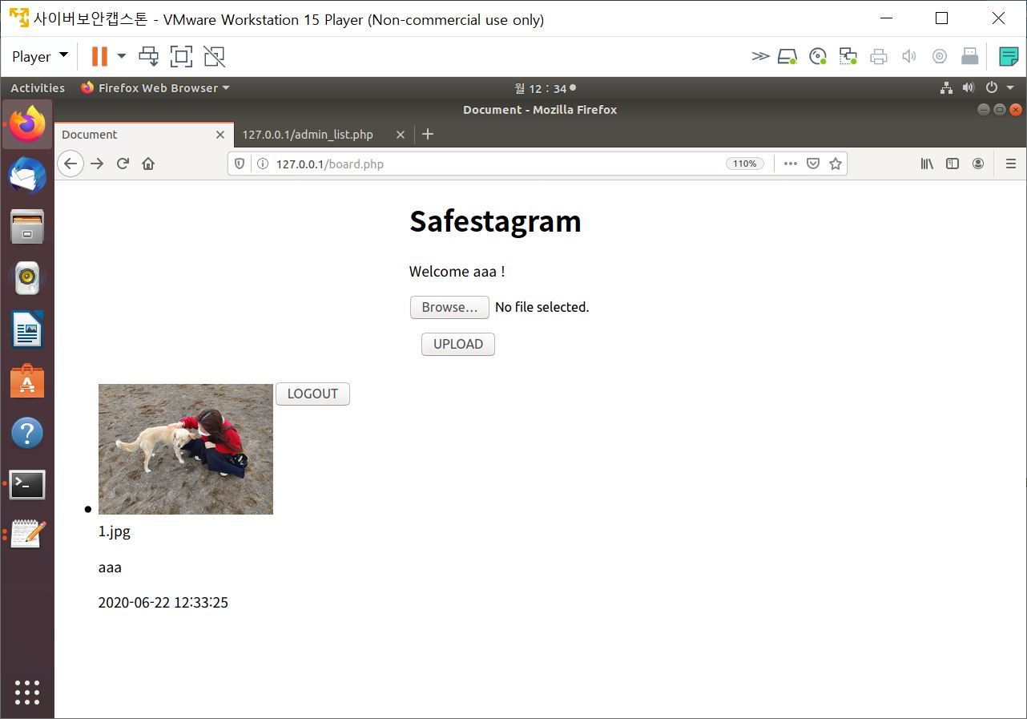
4. Performance
<?php
include_once 'config.php';
$conn = mysqli_connect('localhost', 'admin', 'test', 'users');
if(mysqli_connect_error()){
echo "Connect Error! ".mysqli_connect_error();
}
$query = "SELECT * FROM images";
$result = mysqli_query($conn, $query);
while($data = mysqli_fetch_array($result)){
echo '<li style=\'float:left; margin: 2px;\'>';
echo '<img src='.$data['imgurl'].' width=200><br>';
echo ($data['filename']);
?>
<p>
<?php
echo($data['user']);
?>
<p>
<?php
echo ($data['time']);
echo '</li>';
}
mysqli_close($conn);
?>
▪ 이미지 업로드 성공 후 board.php 화면

Slide 16
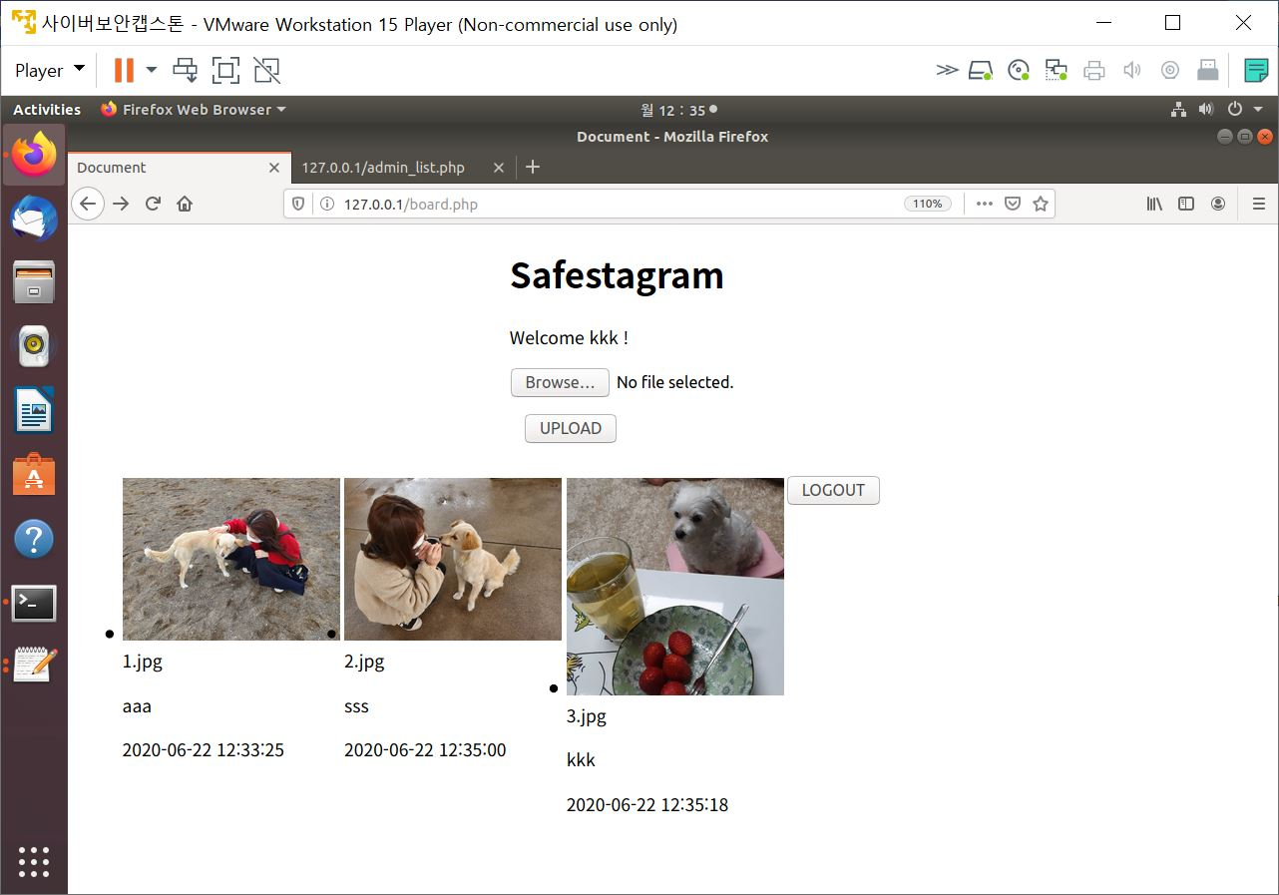
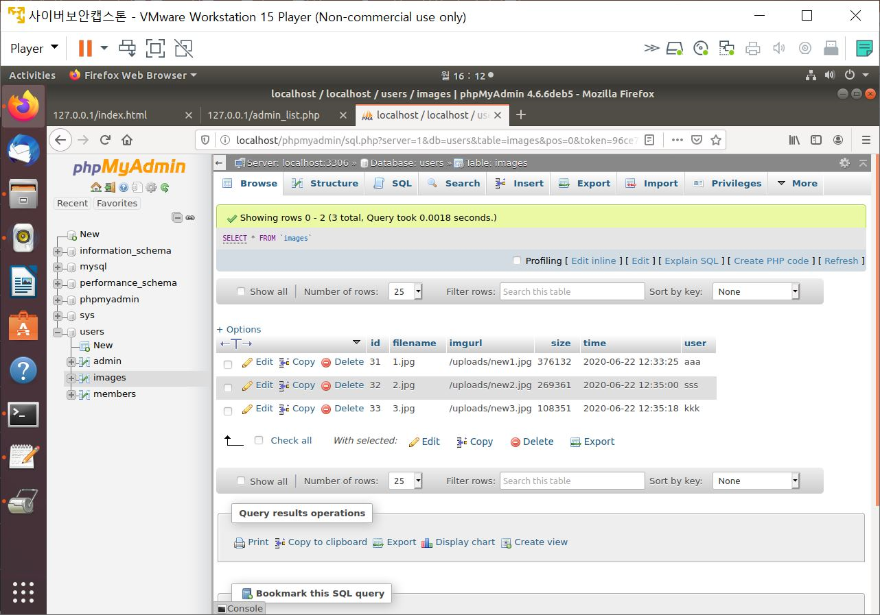
4. Performance
▪ 다른 계정들로도 로그인 후 이미지들을 업로드 한 화면(board.php)
▪ 이미지 업로드 성공 후 phpMyAdmin

Slide 17
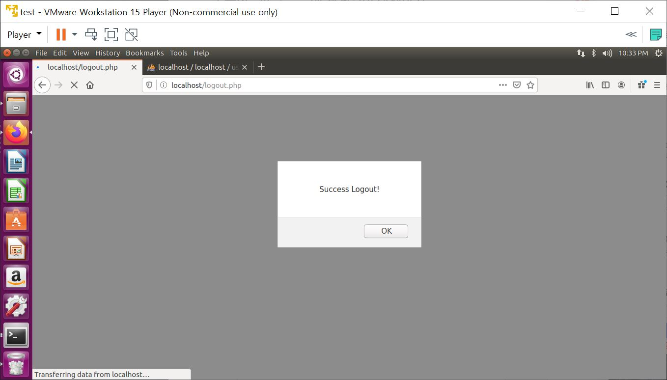
4. Performance
▪ 로그아웃 (logout.php)
<?php
session_start();
$result = session_destroy();
if($result) {
?>
<script>
alert("Success Logout!");
location.replace("index.html");
</script>
<?php }
?>

Slide 18
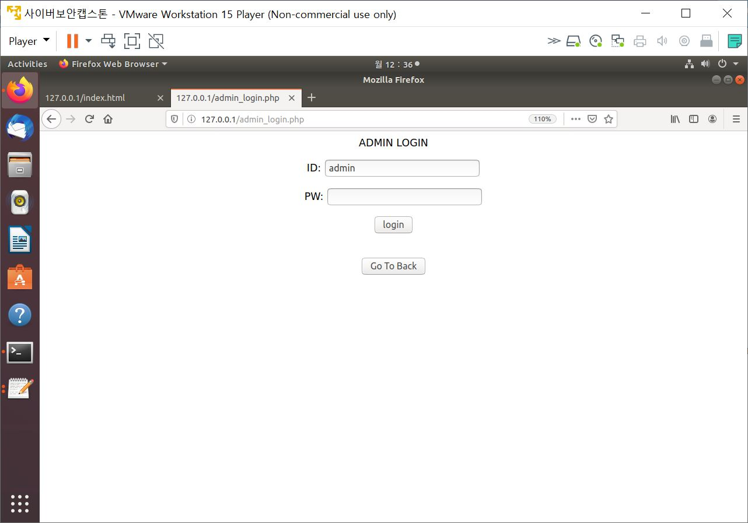
4. Performance
▪ 첫 메인 화면에서 Are You Admin? 버튼을 눌러 관리자
로그인 페이지로 이동 (admin_login.php)
<body>
<div align='center'>
<span>ADMIN LOGIN</span>
//get으로 id, pw입력 받아 admin.php로 넘김
<form method='get' action='admin.php'>
<p>ID: <input name="admin_username" type="text"></p>
<p>PW: <input name="admin_password" type="password"></p>
<input type="submit" value="login">
</form>
<br/>
<button id="user" onclick="location.href='./index.html'">Go To Back</button>
</div>
</body>

Slide 19
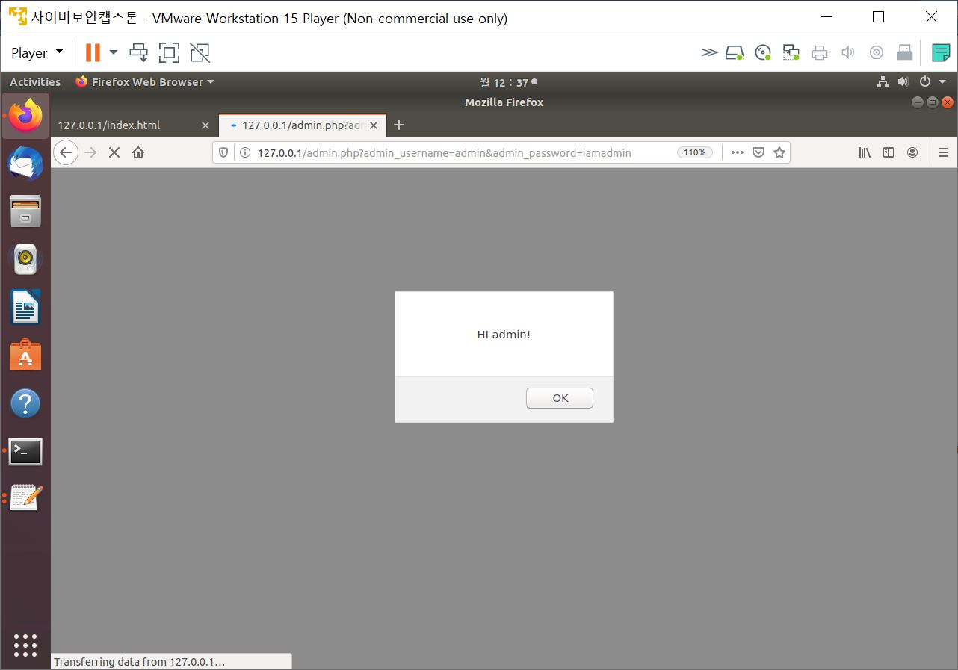
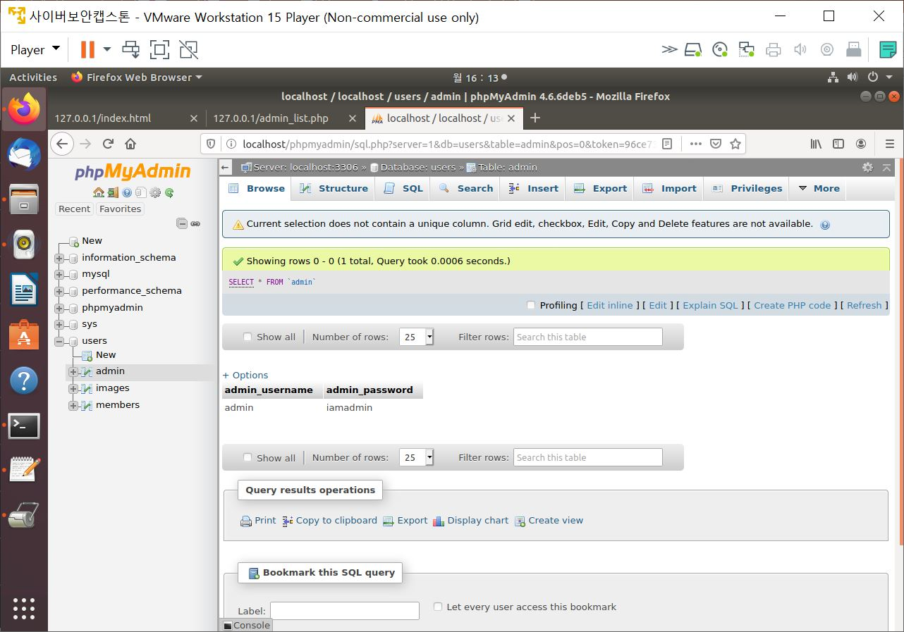
4. Performance
▪ 저장되어있던 특정 관리자 계정으로 로그인 성공 시 (admin.php)
▪ DB에 미리 설정 해 놓은 관리자 계정

Slide 20
4. Performance
▪ 저장되어있던 특정 관리자 계정으로 로그인 성공 시 (admin.php)
<admin.php 코드 부분 삽입>
$connect = mysqli_connect('localhost', 'superuser', '0000', 'users') or die ("fail");
$admin_username = $_GET['admin_username'];
$admin_password = $_GET['admin_password'];
$query = "select * from admin where admin_username='$admin_username'"; // 해당 username과 password 일치하는 쿼리 저장
$result = $connect->query($query);
if(mysqli_num_rows($result)==1){
$row=mysqli_fetch_assoc($result);
// 일치시 관리자 페이지로 이동
if($row['admin_password']==$admin_password){
$_SESSION['admin_username']=$admin_username;
if(isset($_SESSION['admin_username'])){
?> <script>
alert("HI admin!");
location.replace("./admin_list.php");
</script>

Slide 21
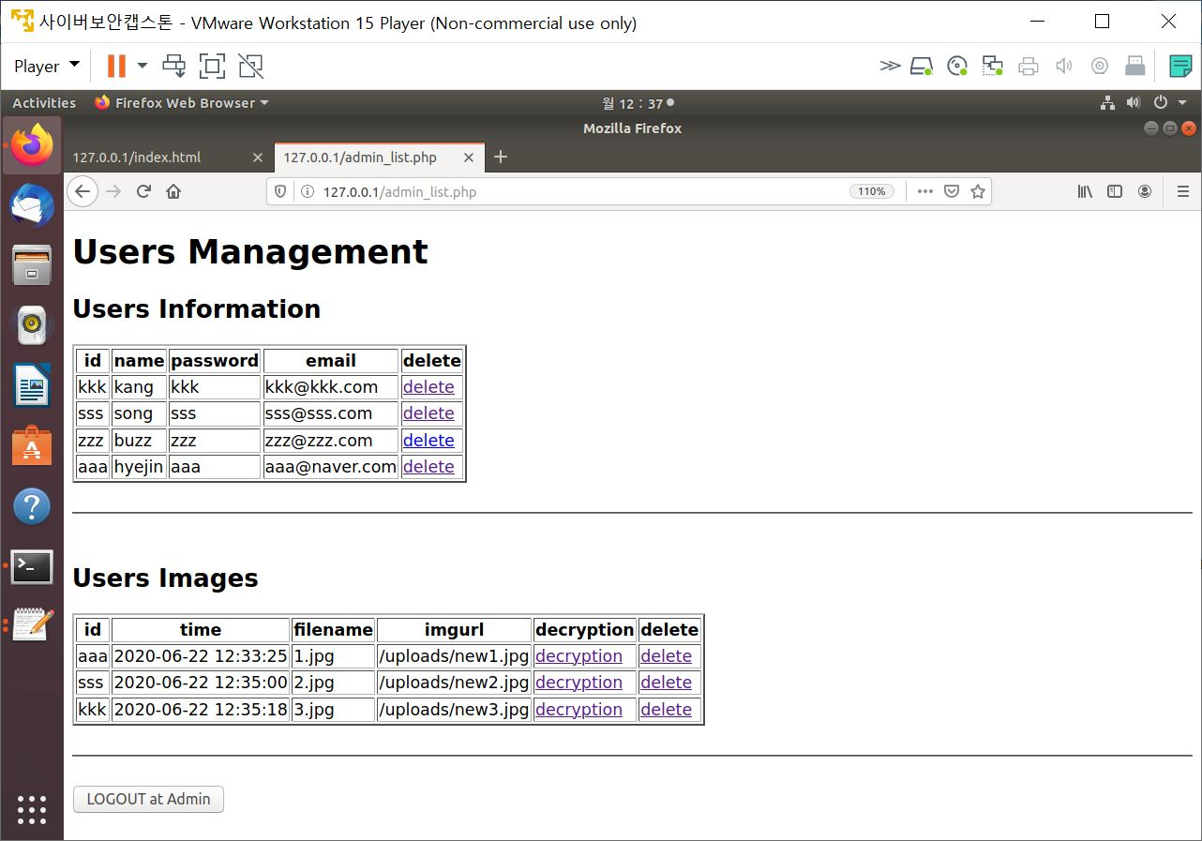
4. Performance
▪ 관리자의 회원관리 페이지(admin_list.php)
Delete 버튼을 누를 시 해당 회원 정보 또는 이미지 정보 db가 삭제됨

Slide 22
4. Performance
<admin_list.php 코드 부분 삽입>
//db에 연결 (회원 정보)
<?php
$conn = mysqli_connect('localhost', 'superuser', '0000', 'users');
$query = "SELECT * FROM members";
$result = mysqli_query($conn, $query);
while($row = mysqli_fetch_array($result)){
$id = $row[1];
$name = $row[0];
$pw = $row[2];
$email = $row[3];
?>
//회원 정보 표에 삽입
<tr>
<td> <?php echo $id; ?> </td>
<td> <?=$name ?></td>
<td> <?=$pw ?> </td>
<td> <?=$email ?> </td>
<td> <a href="delete.php?del=<?=$id?>">delete</a></td> //회원정보 삭제php로 이동 버튼(해당id도넘겨줌)
</tr>
</table><br><hr><br>

Slide 23
4. Performance
<h2> Users Images</h2> // 업로드된 이미지
db에 연결 (이미지 정보)
<?php
$conn = mysqli_connect('localhost', 'superuser', '0000', 'users');
$query = "SELECT * FROM images";
$result = mysqli_query($conn, $query);
while($row = mysqli_fetch_array($result)){
$user = $row[5];
$time = $row[4];
$filename = $row[1];
$imgurl = $row[2];
?>
//이미지 정보 표에 삽입
<tr>
<td> <?php echo $user; ?> </td>
<td> <?=$time ?> </td>
<td> <?=$filename ?> </td>
<td> <?=$imgurl ?> </td>
<td> <a href="decryption.php?dec=<?=$imgurl?>">decryption</a></td> //복호화php로 이동(해당이미지url넘겨줌)
<td> <a href="delete_img.php?del=<?=$imgurl?>">delete</a></td> //이미지 삭제 php로 이동 (해당이미지url넘겨줌)

Slide 24
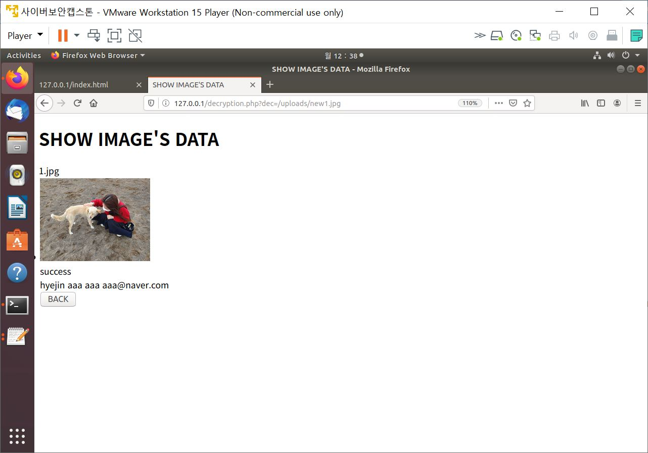
4. Performance
▪ Decryption 버튼을 누를 시 해당 이미지에 숨겨져 있던 업로드한 회원의 정보가 복호화되며 출력

Slide 25
4. Performance
<decryption.php 코드 부분 삽입>
<?php
$conn = mysqli_connect('localhost', 'superuser', '0000', 'users');
if(mysqli_connect_error()){
echo "Connect Error! ".mysqli_connect_error();
}
//이전 admin_list.php에서 넘겨준 해당 이미지 url값 변수로 저장
$dec_img= $_GET['dec'];
$query = "SELECT * FROM images WHERE imgurl='$dec_img'"; //해당 url과 일치하는 이미지 쿼리 검색
$result = mysqli_query($conn, $query);
while($data = mysqli_fetch_array($result)){
$new = "new" . $data['filename']; //암호화된 이미지파일이름으로
echo $data['filename'].'<br>' ;
echo '<li style=\'float:left; margin: 2px;\'>';
echo '<img src='.$dec_img.' width=200><br>';
if (exec("cd /var/www/html/uploads && unzip $new")){ // 이미지가 있는 디렉토리로 이동후 압축품(복호화)
echo "success".'<br>';
readfile("uploads/sk/secret.txt"); } //이미지에 넣어둔 비밀 메시지가 들어있는 텍스트값 읽어옴

Slide 26

5. Development Plan
회원가입시 비밀번호 설정 보안성 강화
2. 관리자 로그인에서의 보안성 강화
3. 스테가노그래피로 사용자의 기본 정보 이외에
업로드한 IP주소 입력

Slide 27
7. Development Schedule
6. Development Schedule
주차 | 목표
1~3 | 주제 선정 및 초기 제안서 작성
4 | Linux 개발 환경 셋팅(Vmware,uduntu)
5 | 웹서버 환경 설정 및 형태 구축(Bitnami apache이용)
6 | 회원가입, 로그인, 로그아웃 기능 구현
7 | MySQL과 Php 연동하여 DB구축
8 | Php 및 MySQL에 이미지 업로드
9 | 중간발표
10 | 이미지 업로드 오류 해결
11 | 관리자 페이지 생성 및 DB 구축
12 | 관리자 페이지 보완 ( 사용자 리스트 관리 및 이미지 관리), 스테가노그래피 구현
13 | 스테가노그래피 구현
14 | 서비스 동작 미비점 및 오류 보완, 최종 테스트
15 | 최종 발표

Slide 28


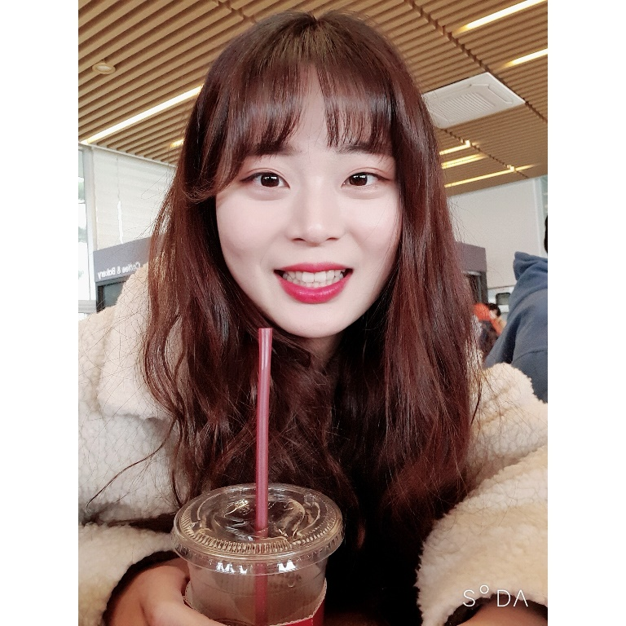


7. Role
IT융합공학부 김정현
♡ 이미지 업로드 구현
♡ 스테가노그래피 기술 구현
팀장
IT융합공학부 유혜진
♡ 웹서버(php) 구축
♡ MySQL phpMyAdmin 구축
♡ 이미지 업로드 구현
♡ 스테가노그래피 기술 구현

Slide 29
8. Reference
웹서버 환경 구축
1) https://ubuntu.com/tutorials/install-and-configure-apache#3-creating-your-own-website
2) https://nan491.tistory.com/entry/Ubuntu-%EC%9B%B9-%EC%84%9C%EB%B2%84Web-Server-%EC%84%A4%EC%B9%98%ED%95%98%EA%B8%B0
php 각 기능 구현
https://www.w3schools.com/php
스테가노그래피
https://www.ostechnix.com/hide-files-inside-images-linux/

Slide 30
9. Q & A
궁금한 점 있으시다면 저희에게 연락주시면
언제든 성심성의껏 답변해드리겠습니다!
김정현 01051105552 ketty5552@naver.com
유혜진 01062979503 enne78@naver.com

Slide 31

저희의 발표를 들어 주셔서
감사합니다 ☺

